Slide 1


2. přednáška
Tvorba datového modelu, sdílení a viditelnost záznamů
Enehano Solutions – 2023

Slide 2
01
Tvorba datového modelu v Salesforce
02
Vysvětlení pojmů: Profile, Permission Set, Role
Obsah
dnešní přednášky
03
Zabezpečení přístupu do orgu
04
Salesforce data security model
05
Dotazy

Slide 3
Tvorba datového modelu v Salesforce

Slide 4
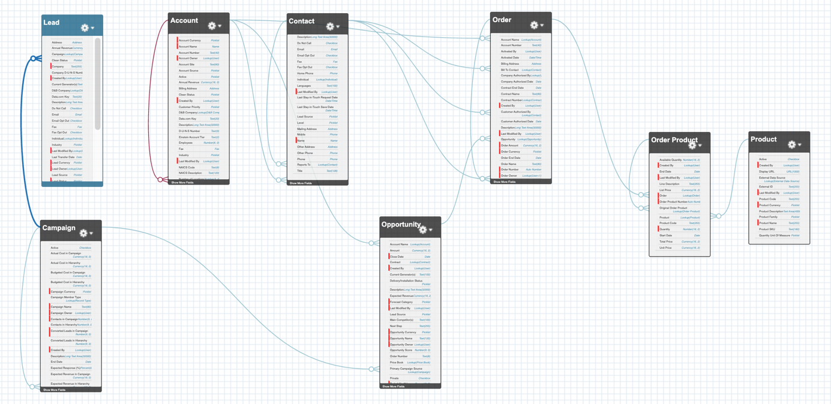
Tvorba datového modelu

Slide 5
Standardní vs. Custom objekty
Standardní objekt
  Již existující objekt v rámci dané instance Salesforce
  Např. Account, Contact, Lead, Opportunity
  Mají definované atributy/pole, které nelze v administraci změnit
    Name, Address,…
  Nedají se odstranit
  Můžete přidávat nové atributy
Custom objekty
  Můžete si definovat vlastní objekty a ty propojovat, jak se standardními, tak i dalšími custom objekty a tím rozšiřovat datový model
  Obsahují pouze systémové pole
    Name
    Created By
    Last Modified By

Slide 6
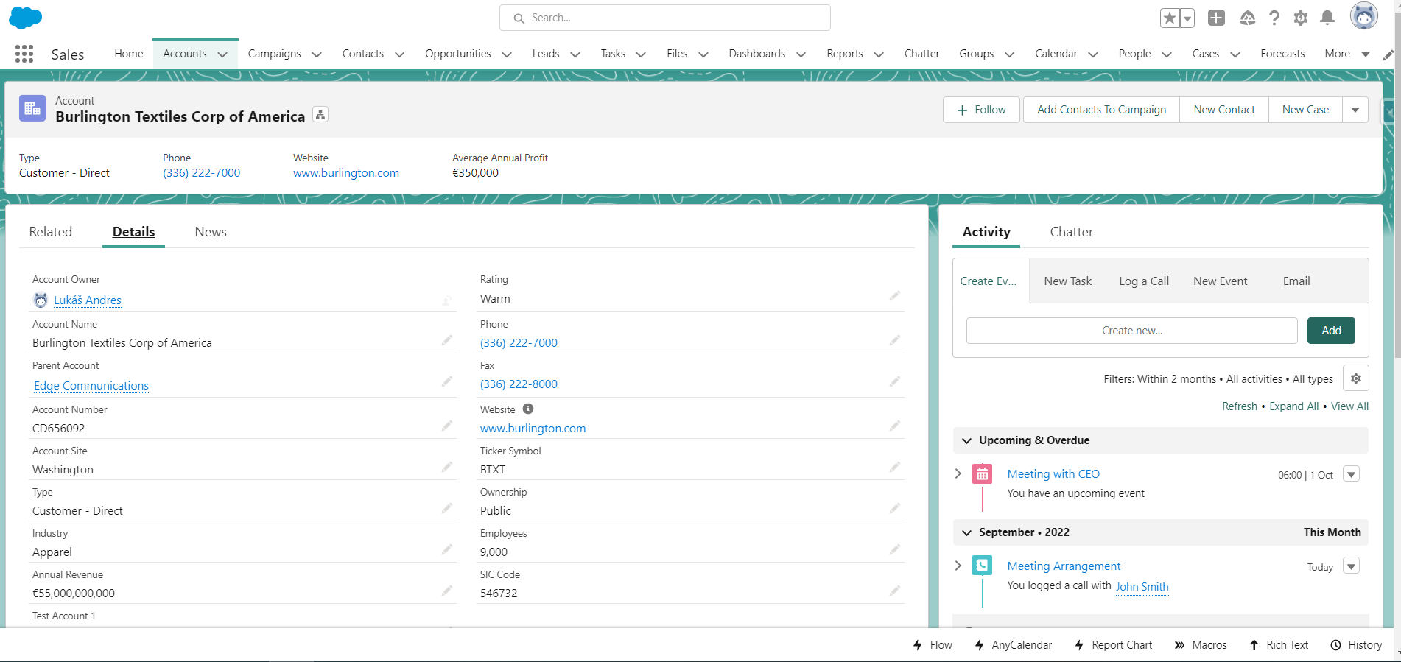
Objekty v SF

Slide 7
Vazby mezi objekty – Lookup vs Master-Detail
Lookup relace
  Vznikne přidáním pole typu Lookup Relationship
  Jedná se o vazbu 0..N
  Př. Úkol – na záznamu úkolu mám lookup pole na zákazníka, toto pole není povinné
  Má navíc defaultní pole Owner – vlastnictví záznamu
Master-Detail relace
  Vznikne přidání pole typu Master-Detail Relationship
  Jedná se o vazbu 1..N
  Př. Objednávka -> Položky objednávky
  Vždycky musí existovat master záznam, pokud smažu master, smažou se i detailní záznamy
  Vlastnictví a pravidla pro sdílení se dědí z master záznamu
  U master záznamu mám rozšířené funkce:
    Roll-up summary

Slide 8
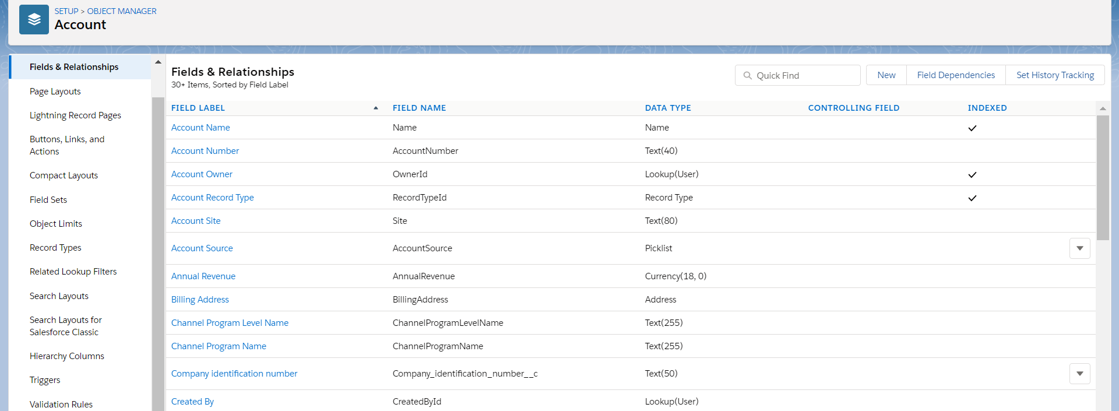
Objekt a jeho parametry

Slide 9
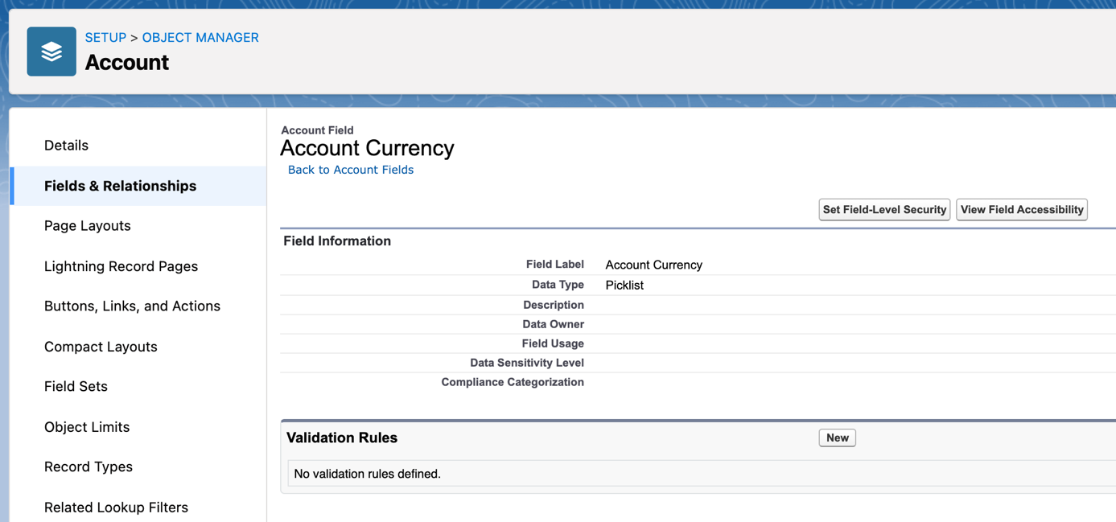
Object Manager
Salesforce -> Setup -> Object Manager
Používá se hlavně pro nastavení:
tvorbu a úpravu datového modelu
zabezpečení
validací polí
Neumožňuje přehled kompletního datového modelu

Slide 10
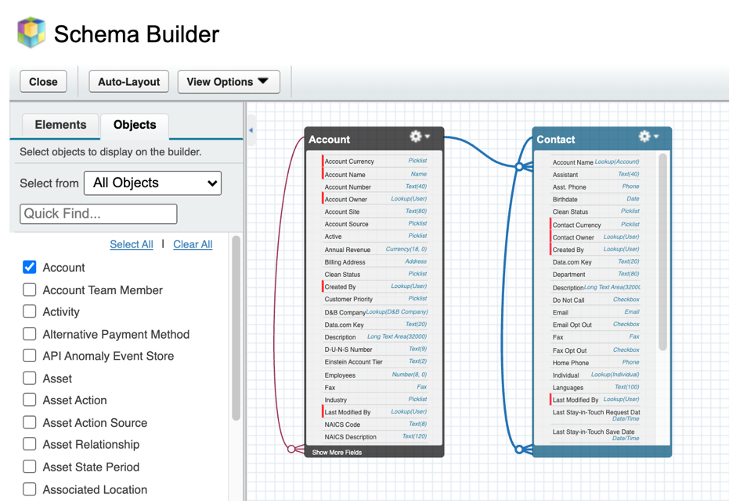
Schema Builder
Salesforce -> Setup -> Object Manager -> Schema Builder
Grafický přehled kompletního datového modelu
Umožňuje vytvářet či upravovat objekty i pole

Slide 11
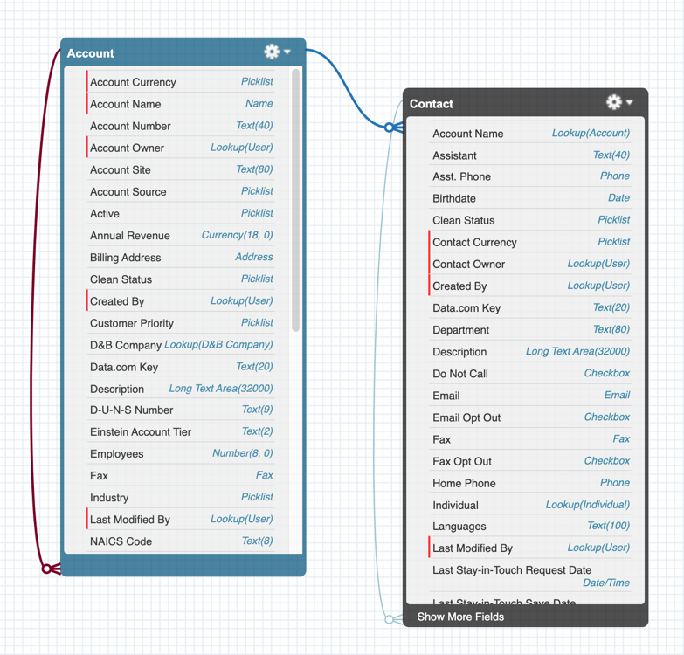
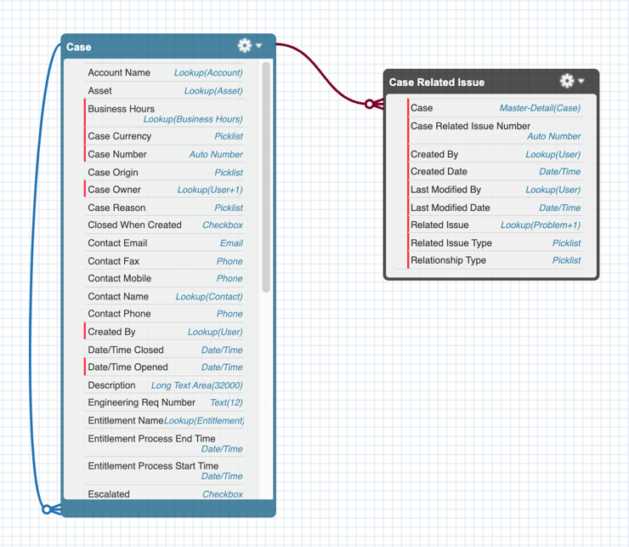
Lookup vs Master-Detail

Slide 12
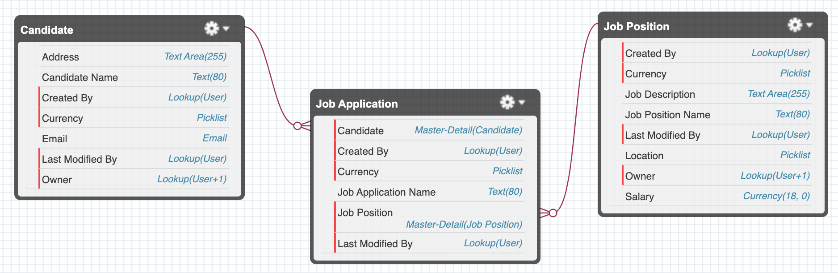
Junction Object
Vznikne spojením dvou master detail vazeb na 1 objektu
Výsledná vazba je m:n
Př. Uchazeč o pozici a Pracovní pozice – juction object je zde Žádost o práci (Job Application)

Slide 13
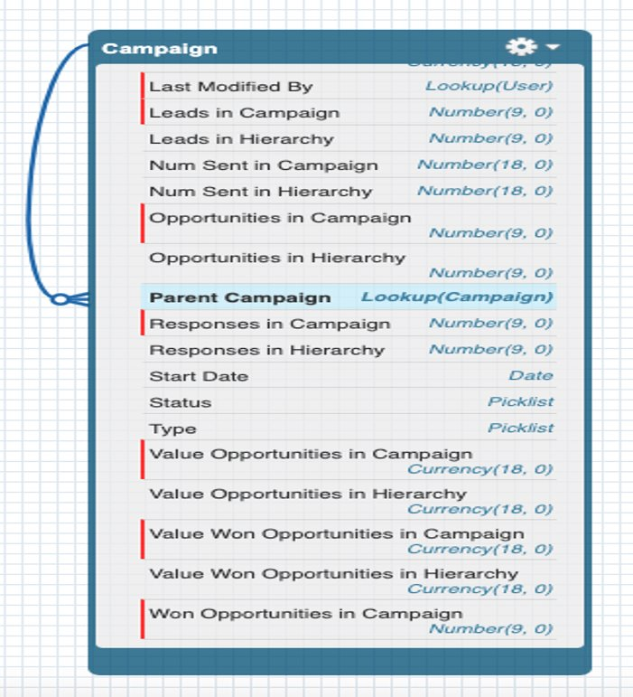
VAZBA „SELF RELATIONSHIP“
Vazba ukazuje na stejný objekt​
Ve směru parent – child jde o vazbu 1:n​
Ve směru child – parent je vždy vazba 1:1

Slide 14
Příklady z praxe
Vazba LOOKUP
Máme-li tabulky s pobočkami banky a klienty pak vazba klient – domovská pobočka klienta je typu lookup
Vazba MASTER-DETAIL
V rezervačním systému vazba místnost – schůzka je typu master – detail, kde nadřazeným objektem je právě objekt místnost (není-li místnost, nemůžou v ní být schůzky). Obdobně je i vazba pokoj – rezervace hosta, pozor ale pokud máme trio objektů host, pokoj a obsazenost pokoje, tak směřujeme už na junction vazbu…
Vazba JUNCTION
Vazba mezi objektem Opportunity a Product přes objekt OpportunityLineItem
Máme-li tabulku pracovních pozic a kandidátů, pak junction vazebním objektem bude tabulka s uchazeči o danou pozici
Vazba SELF RELATIONSHIP
Vazba na nadřazenou pobočku / org. jednotku v případě, že je vše uložené Account

Slide 15
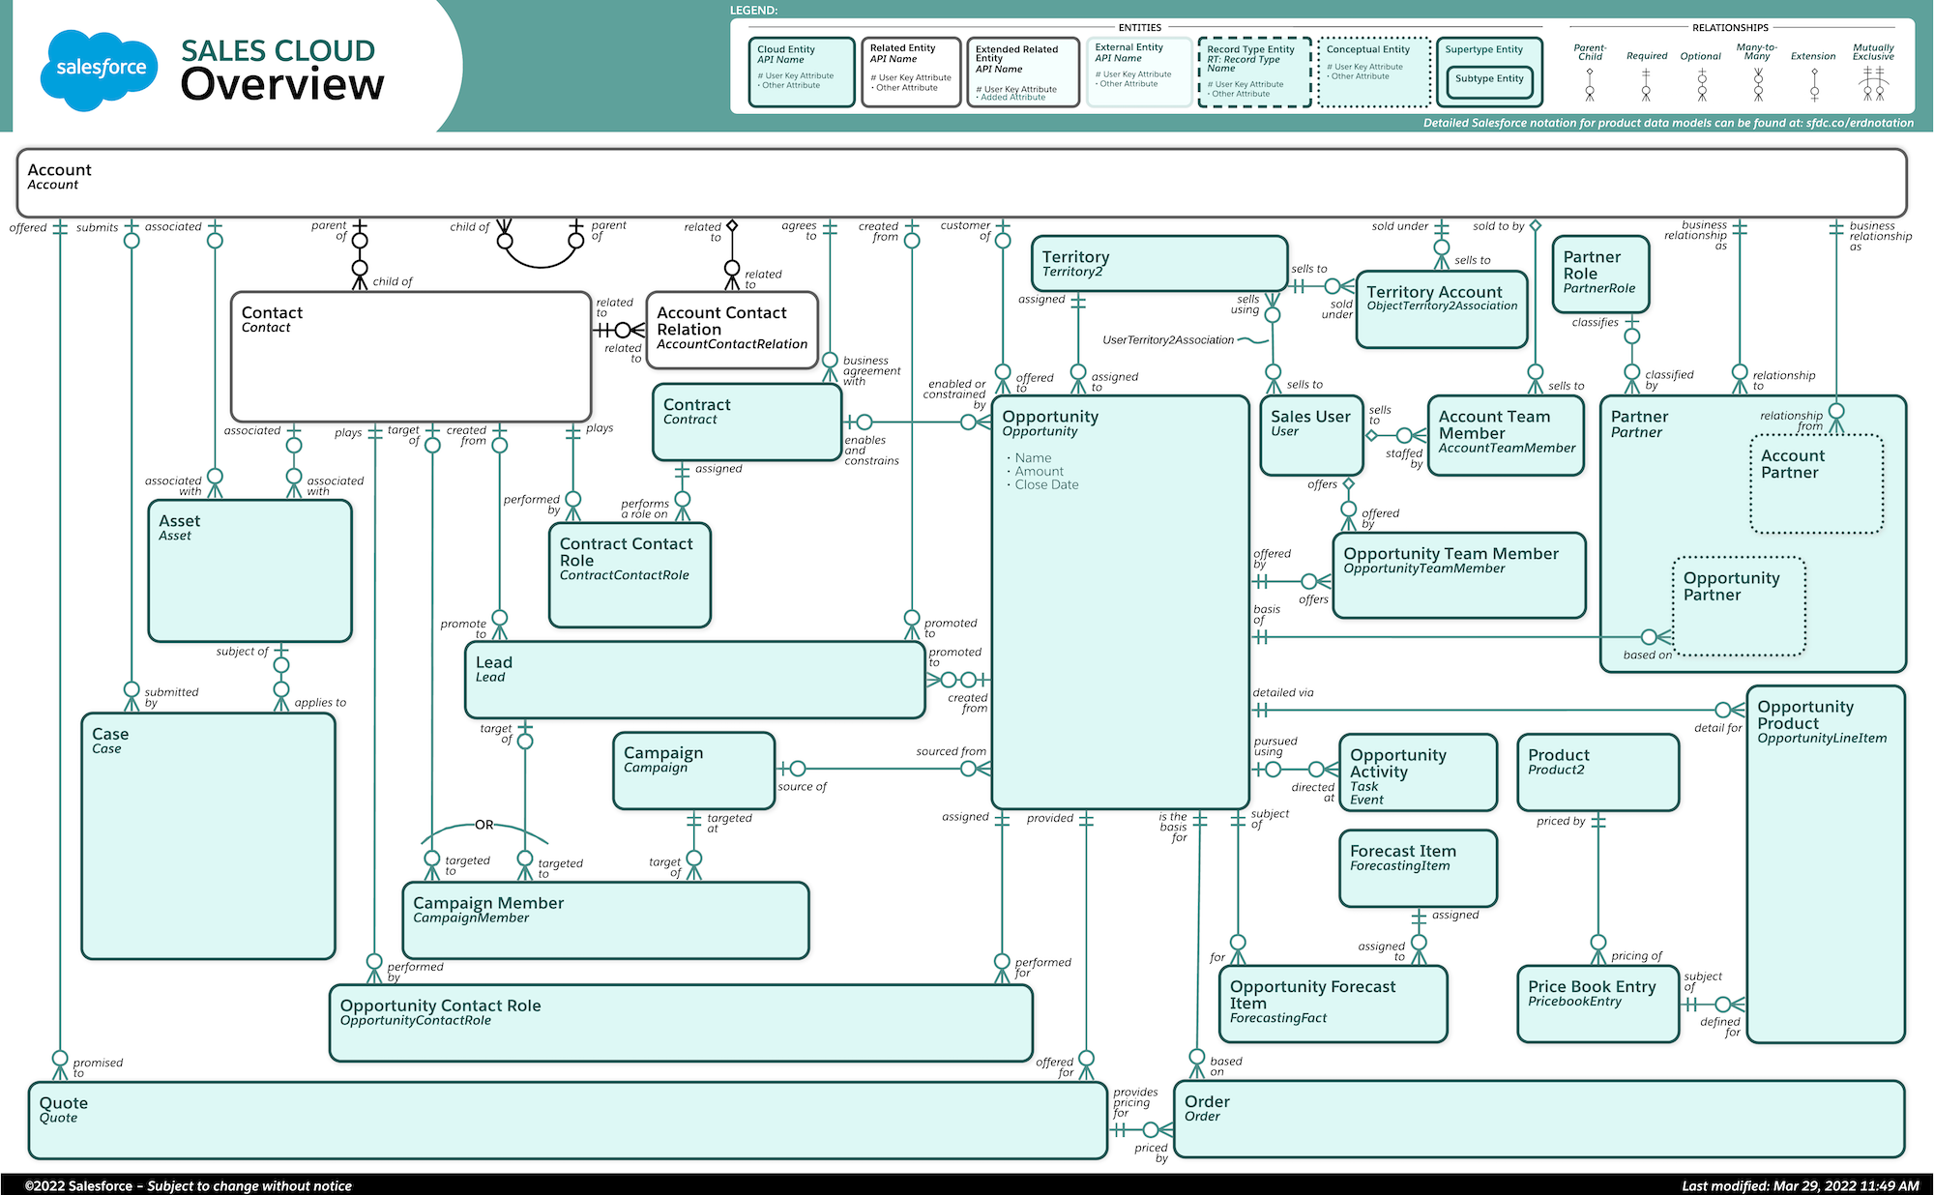
Schéma datového modelu

Slide 16
Role vs.
Profile

Slide 17
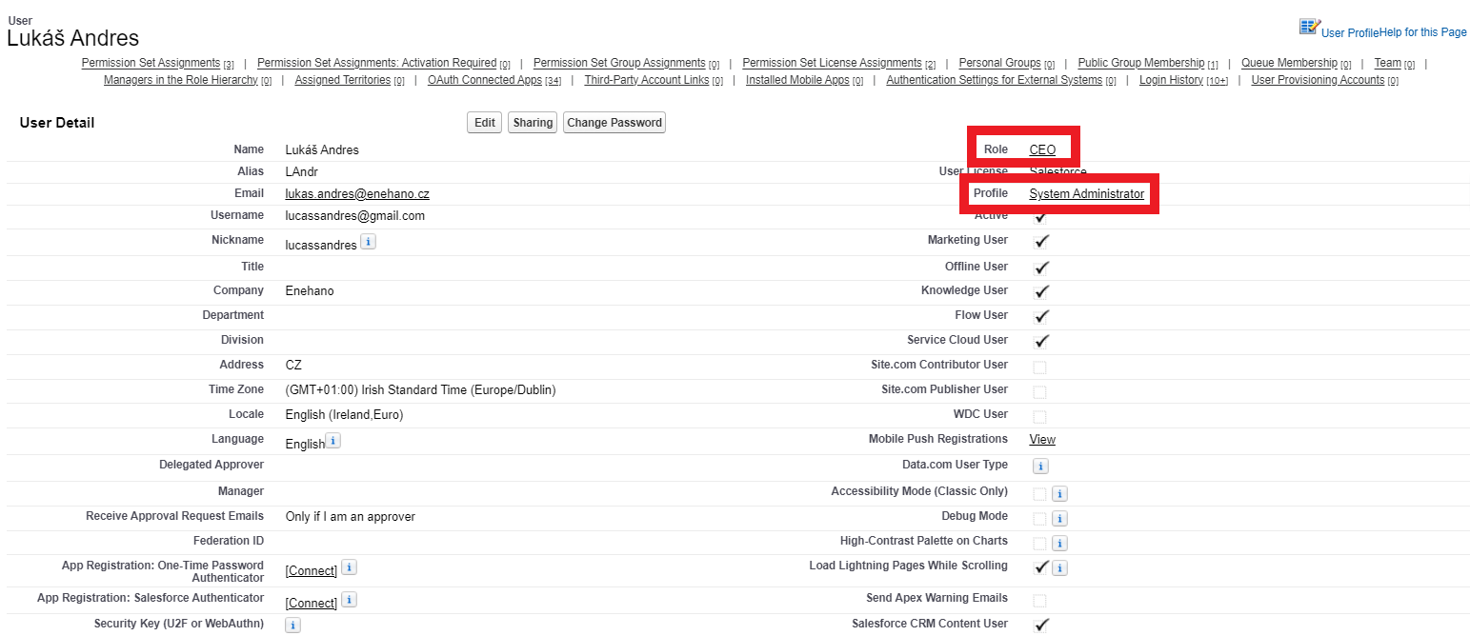
User

Slide 18
Profil
Každý uživatel ho má povinně
Definuje přístup k objektům, polím
Přiřazení práv v rámci aplikace
Nastavení zabezpečení
Standardní / Custom
Přiřazen větší skupině uživatelů
Permission set
  Definuje práva a přístupy obdobně jako profil
  Rozšíření oprávnění
  Pro menší skupiny uživatelů / jednotlivce
Notes:
Profil – přístupy a oprávnění designovat podle uživatele z dané skupiny, který má vidět a umět nejméně
- Co zde nastavíte už dalšími prostředky pouze rozšiřujete, nikoliv omezujete

Slide 19
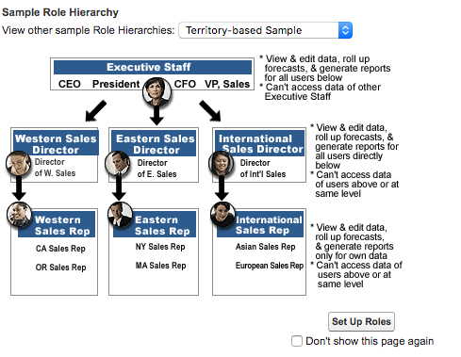
Role
Není povinná
Pro design datové viditelnosti (na úrovni záznamů)
  Role hierarchy
  Sharing rules
Role Hierarchy
  Struktura společnosti z hlediska přístupu k datům
  Možnost sdílení dat s nadřízenými rolemi

Slide 20
Data Security & Sharing

Slide 21




Salesforce Data Security Model
ORG ACCESS
OBJECT LEVEL
FIELD LEVEL
RECORD LEVEL

Slide 22
Salesforce – obecné zabezpečení, oprávnění
Securita pro celý org (viz sekce Security v Setupu)
Nebo pro jednotlivé profily (má vyšší prioritu než org settings)
  Požadavky na heslo
  IP adresy (rozsah)
  Časové omezení pro přihlášení
V profilu (permission setu) také nastavujeme různá obecná oprávnění, např.
  Možnost vytvářet list views i pro ostatní uživatele
  Zda vidí Setup, zda může vytvářet další uživatele, reporty, dashboardy, složky, …
  Jaké aplikace má přiřazené (Sales, Service, Marketing, HR, …)
  Object level a field level security

Slide 23
Salesforce Data Security Model
Object level security
      Field level security
            Record level security

Slide 24
Object level security
Jaké vidím objekty (a taby)
Co s nimi mohu dělat
    Read, Create, Edit, Delete, View All, Modify All
Přiřazení Record Typů
Nastavuje na se Profilu / Permission Setu

Slide 25
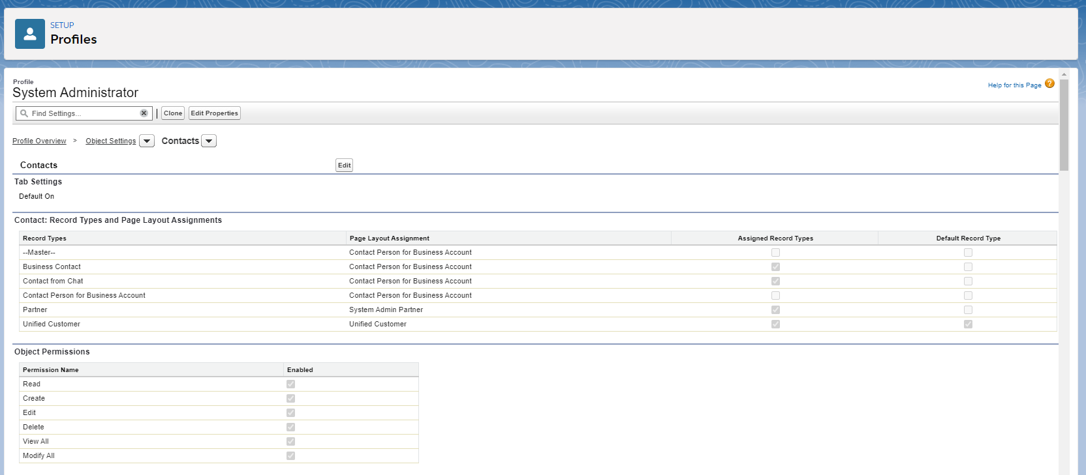

Slide 26
Field level security
Jaká vidím pole
Co s nimi mohu dělat
    Read, Edit
Nastavuje na se Profilu / Permission Setu
Notes:
Příklad – HR aplikace, každý je oprávněn vidět objekt Employee, ale pouze člověk s daným profilem/PS může vidět jeho plat

Slide 27
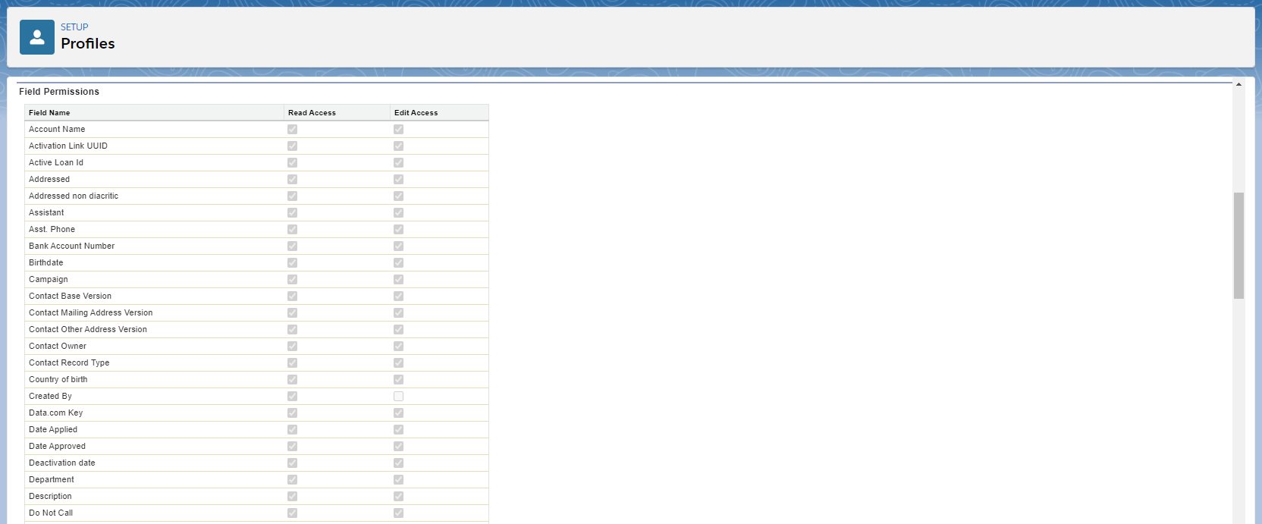

Slide 28
Record level security
Jaké/koho vidím záznamy
A co s nimi mohu dělat
Org Wide Defaults
      Role Hiararchy
            Sharing Rules
                Teams, Manual Sharing
Notes:
Každý záznam má svého vlastníka (defaultně ten, kdo ho založil) – ten ho vidí a může upravovat, může nad všemy svými záznamy tvořit reporty atd.
Kdo další a jaká má oprávnění? Škála pouze vlastník <> úplně všichni…. Konkrétní nastavení viditelnosti zajišťuje sada funkcionalit/několik security vrstev

Slide 29
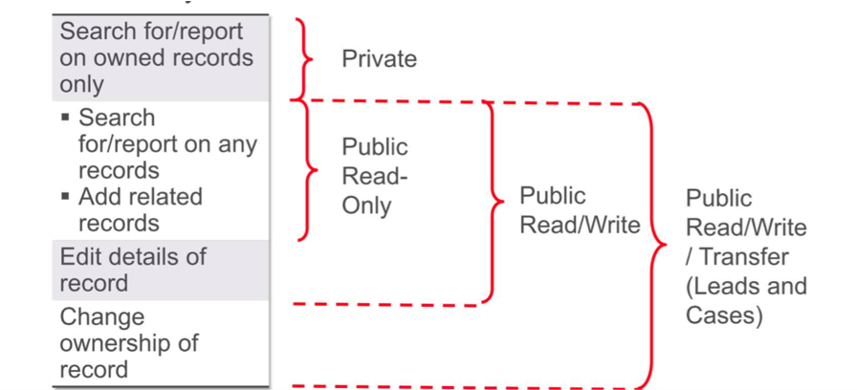
OWD - Organization Wide Defaults​
Určuje základní přístup a jeho úroveň k záznamům pro celý Org
  Public Read/Write - Uživatelé vidí a mohou upravit všechny záznamy​
  Public Read Only - Uživatelé mohou vidět všechny záznamy​
  Private - Uživatelé vidí jen své záznamy
  Controlled by Parent – pro Master Detail Relationship
Notes:
Další vrstva přístup vždy jen přidává!

Slide 30
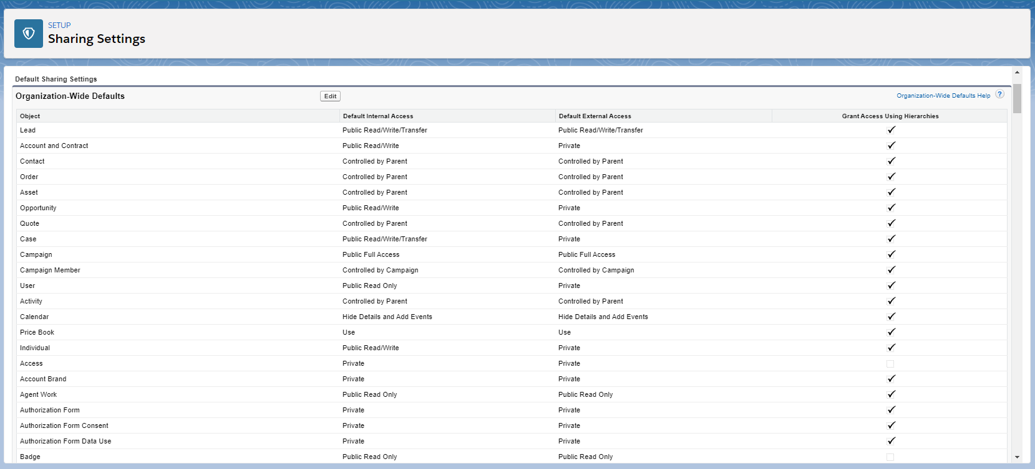

Slide 31
Role Hierarchy​
CEO
VP Sales
Ředitel Divize Čechy
Ředitel Divize Morava
Ředitel Divize Slezsko
Obchodní zástupce Čechy
Obchodní zástupce Morava
Obchodní zástupce Slezsko
Notes:
Pokud zapnutý hiearchiský přístup… morava vidí > … VP vidí vše až na CE, CEO vidí úplně vše (přístup dle přístupu podřízeného uživatele)

Slide 32
Role Hierarchy​
Rozšiřuje sdílení záznamů směrem nahoru v hierarchii
Umožní přístup k záznamům podřízených Rolí, tj. Otevřeme přístup managerům, kterým byl nastavením OWD přístup znemožněn​ (úroveň přístupu dle přístupu vlastníka)
Takto vidí nadřazená role všechny záznamy, které vidí uživatel v roli pod ním (které vlastní, i které s ní jsou sdíleny jinými způsoby)
Definice přístupu k vztaženým („podřazeným“) Záznamům použitím Role:​
Při definovaní Role můžeme definovat přístup vlastníka záznamu ke vztaženým záznamům (Opportunita, Case), které jsou vlastněny jiným uživatelem
  Příklad: Uživatelé v dané Roli - vlastníci Accountu mohou pouze nahlížet do Opportunit, které sami nevlastní
Notes:
Příklad: jsem vlastníkem Accountu, pod kterým má Opportunitu založenou kolega. Opportunity jsou na private. Na úrovni mé role může být určeno, že takovouto oportunitu uvidím nebo neuvidím.

Slide 33
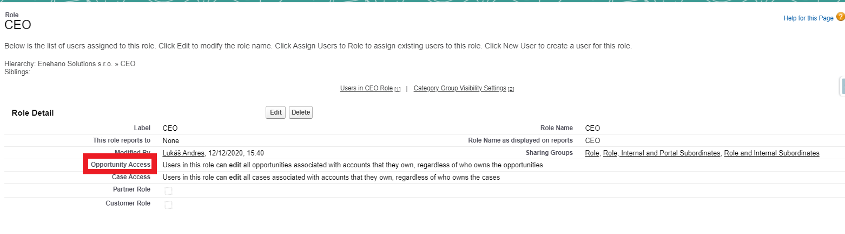
Role Hierarchy​
Notes:
Pokud zapnutý hiearchiský přístup… morava vidí > … VP vidí vše až na CE, CEO vidí úplně vše (přístup dle přístupu podřízeného uživatele)

Slide 34
Sharing Rules
Umožní skupinám uživatelů další přístup k záznamům na základě definovaných podmínek
Výjimky k OWD, Role hierarchy sharing, týmům
Criteria Based vs. Owner Based
Vlastněné určitými uživateli
Splňující určitá kritéria
Public Group
Role
Role a jí podřízené
Read Only
Read/Write
Jaké Záznamy sdílet
S kým
Úroveň přístupu
Notes:
Příklad – mezinárodní implementace, CZ support specialist role a SK support specialist role <> vzájemně read only na Casy pro sdílení knowlege

Slide 35
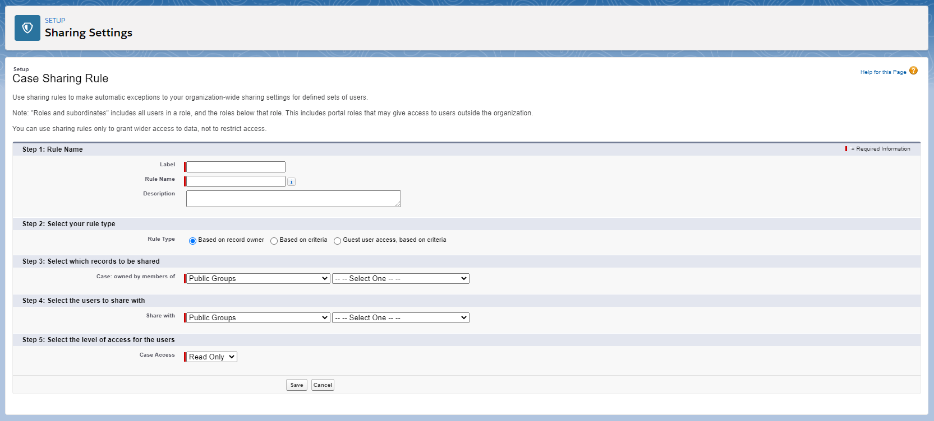

Slide 36
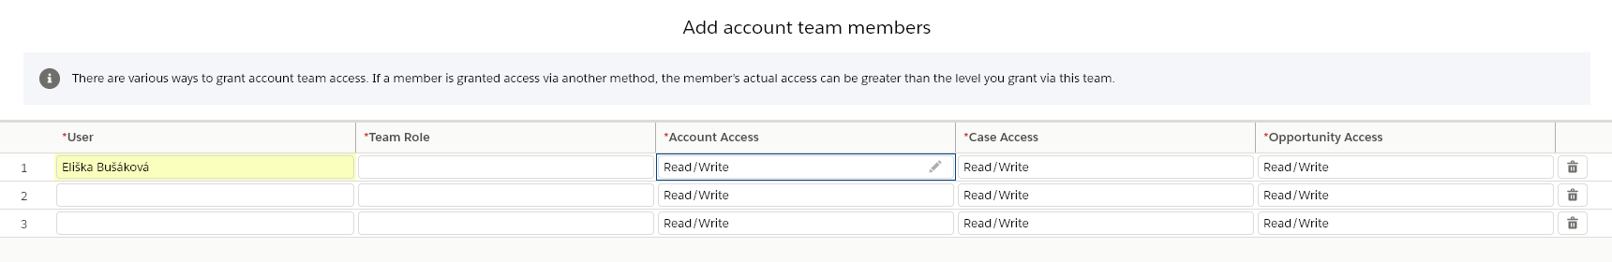
Teams
Account, Opportunity, Case
Vytvoření týmu, který se mnou kooperuje na záznamu, který vlastním
Lze vytvořit předdefinovaný tým
Definuje se úroveň přístupu (Read/Write) na záznam a přidružené záznamy

Slide 37
Manual Sharing
Musí být povoleno v rámci OWD
Sdílení s uživatelem, rolí, rolí včetně podřízených, public group
Manual Sharing je dostupný
    Vlastníkovi záznamu, jeho managerům v Role Hierarchy a administrátorům
    Pro Objekty nastavené jako Public Read-Only a Private

Slide 38
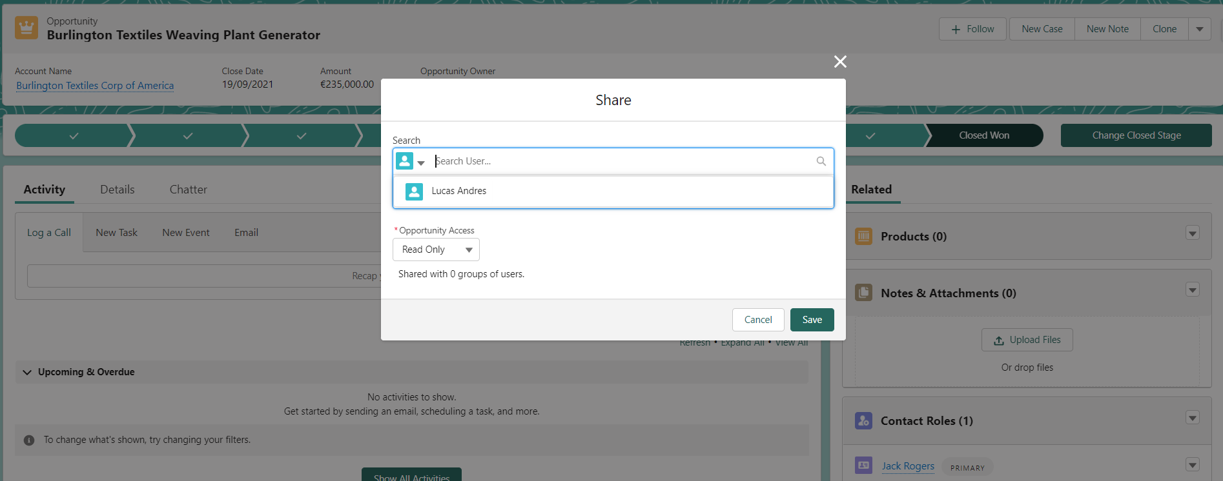
Manual Sharing

Slide 39

Salesforce Record Level Security - Shrnutí
OWD definují základní úroveň přístupu k Záznamům pro celý org
Role Hierarchy otevírá přístup k Záznamům vertikálně skrze org. strukturu
Sharing Rules rozšiřují přístup dle definovaných podmínek
Teamy definují skupinu spolupracovníků na mém záznamu
Manual Sharing rozšiřuje přístup k jednotlivým záznamům

Slide 40
Salesforce Data Security Model - Shrnutí
Object level security
Field level security
Record level security
Org Wide Defaults
Role Hierarchy
Sharing Rules
Teams, Manual Sharing

Slide 41
Kde se dozvím víc?
Trailhead: Data Modeling
Trailhead: Data Security & Visibility
Youtube: Who Sees what – Lightning Experience

Slide 42


